Slide 1
Лекція 4

Slide 2
OSPF - це протокол внутрішнього шлюзу (IGP), що розповсюджує маршрутну інформацію тільки між маршрутизаторами, що належать до однієї і тієї ж Автономної Системи (AS).
OSPF заснований на технології відстеження стану каналу (link-state technology), яка має кілька переваг перед дистанційно-векторними протоколами (distance-vector protocols), такими як RIP:
немає обмежень у кількості хопів (hop);
для поновлення маршрутної інформації використовується протокол групової передачі (multicast protocol)
оновлення розсилаються тільки в момент зміни мережевої топології;
логічний поділ мереж, у яких маршрутизатори об'єднані в області (areas)
поширює та маркує зовнішні маршрути, впроваджені в AS
Проте є кілька недоліків:
OSPF досить ресурсомісткий до CPU та пам'яті через використання SPF алгоритму та ведення кількох копій маршрутної інформації;
складніший протокол для застосування ніж MikroTik:Routing/RIP;
MikroTik RouterOS підтримує OSPF Версії 2 (RFC 2328) та Версії 3 (RFC 5340, OSPF для IPv6).

Slide 3
Визначення термінів, що використовуються в OSPF.
Сусід (Neighbor) - приєднаний (суміжний) маршрутизатор, на якому запущено OSPF і суміжний інтерфейс якого присвоєний до тієї ж області. Сусіди знаходяться за допомогою Hello пакетів.
Суміжність (Adjacency) - логічне з'єднання між маршрутизатором та відповідним DR та BDR. Обмін маршрутною інформацією не відбувається доти, доки відношення суміжності (сусідства) не буде встановлено.
Зв'язок (Link) - зв'язок відноситься до мережі або інтерфейсу маршрутизатора, приєднаного до цієї мережі.
Інтерфейс (Interface) - фізичний інтерфейс на маршрутизаторі. Інтерфейс вважається зв'язком, коли він доданий до OSPF. Використовується для побудови бази даних каналів.
LSA (Link State Advertisement) - пакет даних, що містить маршрутну інформацію та інформацію про стан каналу, що поширюється між OSPF сусідами.
DR (Designated Router) - обраний маршрутизатор, необхідний мінімізації кількості сформованих відносин сусідства.
BDR (Backup Designated Router) - резервна заміна для DR. BDR отримує всі оновлення маршрутів від сусідніх маршрутизаторів, але він не розсилає оновлення LSA.

Slide 4
Область (Area) області використовуються для створення ієрархічних мереж.
ABR (Area Border Router) - маршрутизатор, з'єднаний з кількома областями.
ASBR (Autonomous System Boundary Router) - маршрутизатор, з'єднаний із зовнішньою мережею або декількома AS.
NBMA (Non-broadcast multi-access) - мережі, що дозволяють множинний доступ, але не мають можливості широкомовнні розсилки (наприклад, X.25, Frame Relay). Для таких мереж потрібна додаткова конфігурація.
Broadcast - мережі, що дозволяють широкомовнні розсилки, наприклад, Ethernet.
Point-to-point - типи мереж, що не потребують DR та BDR.
Router-ID - IP адреса, яка використовується для ідентифікації маршрутизатора OSPF. OSPF використовує найвищу IP-адресу, присвоюється маршрутизатору автоматично, коли ця опція не використовується.

Slide 5
Функціонування OSPF
Є кілька кроків до того, як мережа OSPF стане повнофункціональною:
Виявлення сусідів
Ініціалізація відносини суміжності
Розсилка LSA
Обчислення дерева SPF
Сусіди
Сусіди визначаються за допомогою OSPF Hello пакетів, що розсилаються на multicast-адреси. Пакети Hello розсилаються періодично (з 10 секунд за промовчанням). Маршрутизатори стають сусідами щойно бачать себе у списку сусідів Hello пакету. ID Маршрутизатора, ID Області та інформація про аутентифікацію передаються у звичайних OSPF заголовках.
Два маршрутизатори не стануть сусідами доти, доки наступні умови не будуть задоволені:
інтерфейси повинні належати до однієї області
інтерфейси повинні відноситися до однієї і тієї ж підмережі та мати однакову мережеву маску.
маршрутизатори повинні обмінятися однаковими паролями та повинні мати однакові опції аутентифікації.
hello і dead інтервали повинні бути однаковими.
Прапор тупикової області повинен співпадати в пакеті Hello.

Slide 6
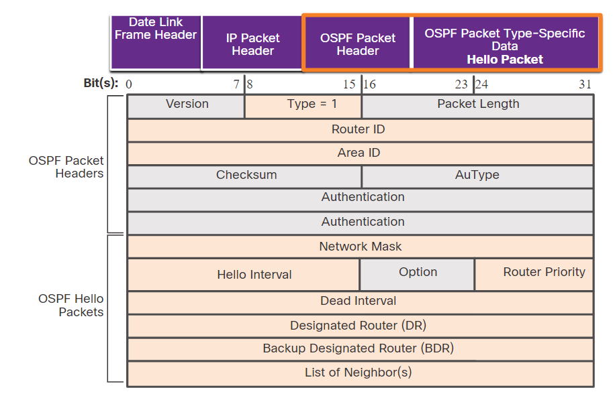
OSPF hello пакет:
router-id - найвища активна IP-адреса на маршрутизаторі, доки не налаштована вручну
area-id - область, до якої належить маршрутизатор, що відправив пакет
authentication information - тип аутентифікації та відповідні налаштування
network mask - мережна маска IP адреси на інтерфейсі маршрутизатора, що надіслав пакет
hello interval - часовий інтервал між відправкою Hello пакетів
Options - OSPF опції для інформування сусіда
router priority - 8-бітове значення, яке використовується при виборах DR та BDR. (Не використовується в p2p лінках)
router dead - interal часовий інтервал, після якого сусід вважається недоступним (За замовчуванням в чотири рази більше Hello інтервалу)
DR - router-id поточного DR
BDR - router-id поточного BDR
Neighbor router Ids - список router-id сусідів маршрутизатора, який надіслав пакет

Slide 7
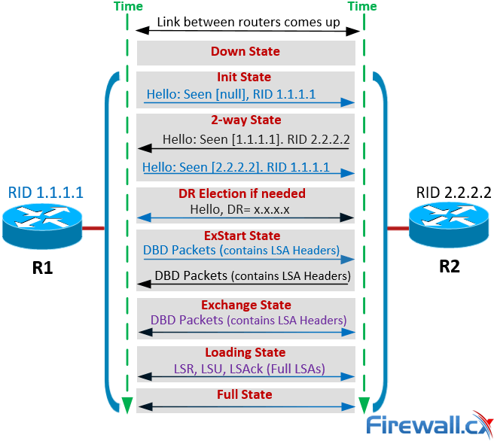
Після того, як сусіди визначили один одного, сусідство має бути встановлене для обміну маршрутною інформацією. Маршрутизатор проходить кілька станів перед тим, як установить сусідство з іншим маршрутизатором:
Down - Hello пакети не отримані
Attempt - застосовується лише до хмар NBMA. Стан вказує на те, що нещодавно було отримано інформацію від сусідів.
Init - Hello пакет отримано від сусіда, але двостороннє з'єднання не встановлено.
2-way - маршрутизатор побачив себе у Hello-пакеті сусіднього маршрутизатора. У перебігу цього стану відбуваються вибори DR і BDR, маршрутизатори будують суміжність (сусідство), залежно від цього, чи є маршрутизатор DR чи BDR, лінк є точкой-точкой чи віртуальним.
Exstart - маршрутизатори намагаються встановити початкову послідовність, яка використовуватиметься під час обміну інформаційними пакетами.
Exchange – маршрутизатори обмінюються пакетами опису бази даних (DD)
Loading - пакет запиту стану каналу відправляється сусідові, щоб запросити нові LSA, які були виявлені протягом стану Exchange.
Full – стан сусідства (сумежності) завершено, сусідні маршрутизатори повністю суміжні. Інформація LSA синхронізована між сусідніми маршрутизаторами.

Slide 8
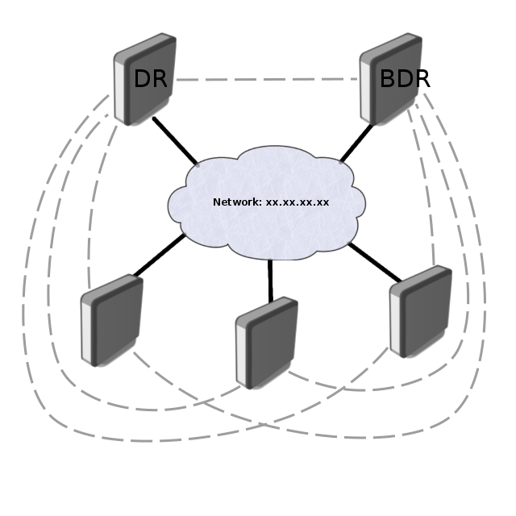
Суміжність
DR BDR adjacency formation
Суміжність – це наступний крок після ідентифікації сусідів. Два кроки потрібно, щоб сусідній маршрутизатор став суміжним:
двостороння комунікація;
синхронізація бази даних - маршрутизатори обмінюються пакетами трьох типів:
пакет опису бази даних (DD);
пакет запиту стану каналу (LSR);
пакет оновлення стану каналу (LSU).
Після того, як база даних синхронізована, два маршрутизатори стають суміжними. На інтерфейсах точка-точка OSPF завжди формує суміжність зі своїм сусідом, причому не роблячи вибори DR і BDR маршрутизаторів. У широкомовних мережах з множинним доступом суміжність формується лише між OSPF маршрутизаторами мережі (DROther), DR і BDR.
DROther маршрутизатори - маршрутизатори, що відносяться до тієї ж мережі, що DR і BDR, але не відображають мережу через оновлення LSA. Формування суміжності показано на малюнку вище, формування суміжностей представлено пунктирною лінією.
DR та BDR маршрутизатори виконують роль центральної точки інформаційного обміну для іншого маршрутизатора в даному сегменті. Усі маршрутизатори у кожному сегменті мають центральну точку обміну інформацією, яка зменшує обсяг інформаційного обміну між маршрутизаторами.

Slide 9
Вибори DR
OSPF вибирає призначений маршрутизатор (DR) та резервний призначений маршрутизатор (BDR) у кожному сегменті. Вибори DR та BDR проводяться Hello протоколом. Маршрутизатор із найвищим OSPF пріоритетом у сегменті стає DR. Маршрутизатор із найвищим Router-ID вибирається DR, коли у всіх маршрутизаторів пріоритет рівний. Той самий процес повторюється для BDR.
Маршрутизатор вважається DROther і не обирається як DR або BDR, коли його пріоритет дорівнює нулю.
Будь-які нові інтерфейси приймають DR та BDR незалежно від власного Router ID або пріоритету маршрутизатора (Router Priority), якщо DR та BDR вже існують у цьому сегменті.
Маршрутизатор стає DR, коли в мережі існує тільки один активний маршрутизатор OSPF, наступний маршрутизатор стає BDR. Наступні маршрутизатори приймають існуючі DR та BDR і формують з ними відносини суміжності.
Суміжність у NBMA мережах
Потрібно бути дуже акуратними при конфігурації OSPF в не широкомовних мережах з множинним доступом. Протокол розглядає ці мережі, як будь-які інші широкомовні мережі, такі, як Ethernet. DR і BDR повинні мати статичний список всіх маршрутизаторів, що додаються до мережі, через відсутність можливостей широкомовлення.
Цей список створюється в меню /routig ospf nbma-neighbor.

Slide 10
Анонси стану каналу (LSA)
OSPF використовує алгоритм, що базується на стані каналу для підрахунку найкоротшого шляху до всіх відомих призначень.
Маршрутизатор генерує LSA під час ініціалізації або у зв'язку зі зміною маршрутної інформації. LSA є сукупністю всіх станів каналів маршрутизатора.
Усі маршрутизатори розсилають LSA своїм сусідам. Кожен маршрутизатор отримує LSA, зберігає його копію в LSDB і потім розсилає оновлення іншим маршрутизаторам.
Маршрутизатор обчислює дерево найкоротшого шляху (SPT) до всіх відомих призначень після завершення поповнення бази даних.
Лавинне розсилання проводиться за допомогою багатоадресної IP-адреси 224.0.0.5 (AllSPFRouters). Тип мережі визначає, яким чином проводиться подальше розсилання LSA.
Тип мережі Багатоадресна IP адреса
точка-точка (point-to-point) 224.0.0.5 (AllSPFRouters)
широкомовна (broadcast) 224.0.0.6 (AllDR)
точка-багатоточка (point-to-multipoint)
Після того, як лавинне розсилання оновлень LSA здійснено, кожен одержувач повинен повідомити про отримання оновлення та підтвердити це. Перевірка здійснюється за допомогою послідовностей, контрольних сум та старіння даних, що містяться в пакетах оновлень LSA. Інформація використовується для того, щоб гарантувати, що маршрутизатор має останню копію бази даних станів каналів.
Після підтвердження використовується алгоритм Дейкстри знаходження найкоротшого шляху.
Багатоадресна адреса не використовується. Ці мережі використовують одноадресну адресу суміжного маршрутизатора.

Slide 11
Виділяють кілька типів LSA:
LSA type 1 - Router Link (RL) описує стан всіх інтерфейсів маршрутизатора всередині певної області. Анонси генеруються усіма маршрутизаторами.
LSA type 2 - Network Link (NL) описує маршрутизатори, з'єднані з конкретним сегментом. Пакети NL генеруються лише DR маршрутизаторами.
LSA type 3 - Network Summary Link (SL), генеруються граничними маршрутизаторами області (Area Border Routers), містить підмережі та вартості, але виключає дані про топологію підмереж області при передачі в іншу область через ABR. Ці LSA призначені зв'язку між областями.
LSA type 4 - ASBR Summary Link, цей тип аналогічний type3, але посилається ASBR при перетині кордону AS.
LSA type 5 - External Link (EL), цей тип генерує ASBR та описує маршрути до призначень за межами AS.
LSA type 6 - Членство у Групі (Group Membership)
LSA type 7 - тип оголошення про стан зовнішніх каналів автономної системи в зоні NSSA (not-so-stubby area)
LSA type 8 – Зовнішній Атрибут (External Attribute)
LSA type 9 to 11 – невизначені LSA, зарезервовані для подальшого розвитку.

Slide 12
Алгоритм обчислення найкоротшого шляху
Найкоротший шлях визначається, використовуючи алгоритм Дейкстри. Алгоритм поміщає маршрутизатор на вершину дерева та обчислює найкоротший шлях до кожного призначення на основі сукупної вартості, необхідної для досягнення призначення. Кожен маршрутизатор обчислює власне дерево, навіть якщо всі маршрутизатори використовують ту саму базу даних станів каналів.
Метрики OSPF
Вартість (або метрика) OSPF інтерфейсу використовується для того, щоб визначити витрати, які потрібні для відправлення пакетів через певний інтерфейс. Кожному інтерфейсу надається вартість 10 за замовчуванням.
Значення може бути змінено в меню конфігурації протоколу ospf, наприклад, щоб додати інтерфейс ether2 з вартістю 100:
Вартість інтерфейсу на маршрутизаторах Cisco обернено пропорційна пропускній спроможності цього інтерфейсу. Велика пропускна спроможність означає меншу вартість. Якщо потрібно задати аналогічні ціни в RouterOS, використовуйте таку формулу:
Вартість = 100.000.000/пропускна спроможність у біт за секунду.
/routing ospf interface add interface=ether2 cost=100

Slide 13
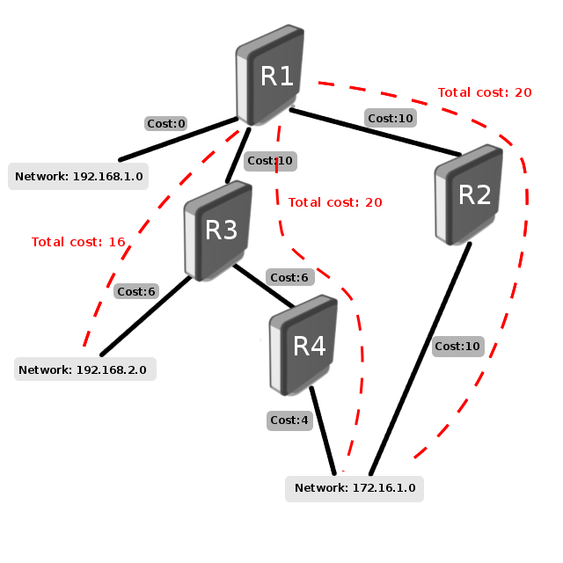
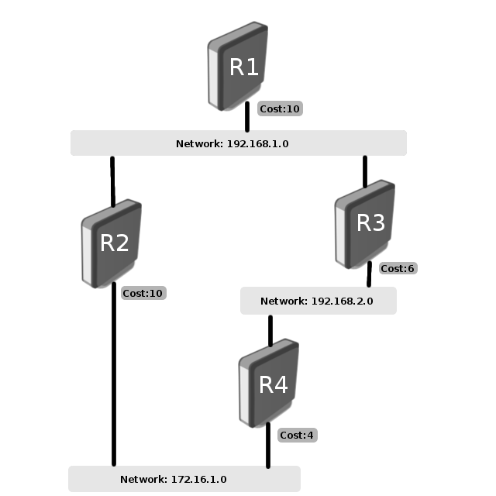
Обчислення SPT
Припустимо, ми маємо таку мережу:
Мережа складається з 4 (чотирьох) маршрутизаторів. Вартість OSPF для вихідних інтерфейсів показана поруч із лінією, що зображує канал. Для того, щоб побудувати дерево найкоротшого шляху для R1 маршрутизатора, ми повинні зробити R1 коренем і обчислити найменші витрати для кожного призначення.
Після того, як збудовано дерево найкоротшого шляху, маршрутизатор починає будувати відповідну таблицю маршрутизації. Мережі доступні відповідно до вартості, розрахованої в дереві
Як ви можете бачити є два шляхи з однаковою вартістю досягнення мережі 172.16.1.0, через маршрутизатор R2 з вартістю 20(10+10) і через маршрутизатори R3, R4 з вартістю 20 (10+6+4). І тут у таблиці маршрутизації будуть розміщені маршрути з однаковою вартістю.

Slide 14
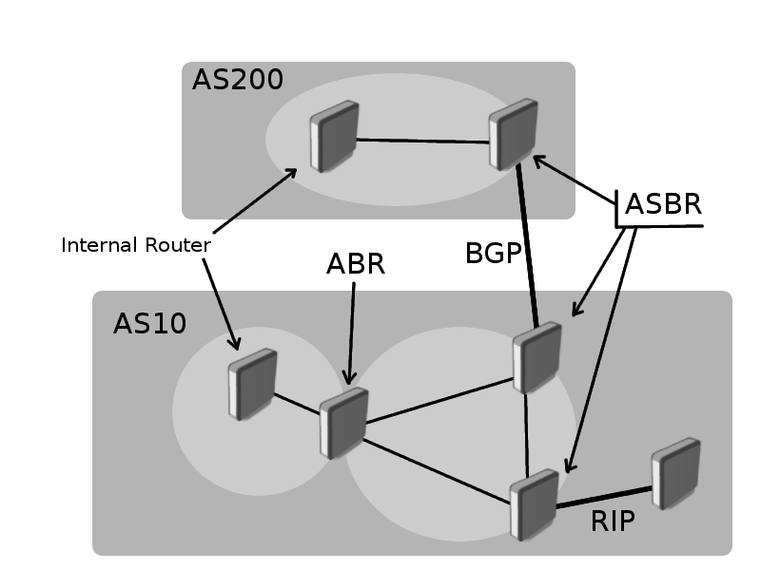
Області (Areas)
OSPF використовує різні типи областей обмеження лавинної розсилки оновлень станів каналів (link-state flooding) через мережу. Лавинне розсилання та обчислення алгоритму Дейкстри на маршрутизаторі обмежено змінами в межах області. Маршрутизатори, що відносяться до кількох областей, називають граничним маршрутизатором мережі (ABR). Тому ABR має містити інформацію про всі області, до яких він підключений. Маршрутизатор називають ASBR граничний маршрутизатор автономної системи, коли він виконує функції шлюзу між OSPF та іншим протоколом маршрутизації. Маршрутизатор називають внутрішнім маршрутизатором (IR), коли всі його інтерфейси OSPF відносяться до однієї області.
OSPF передбачає кілька типів областей:
магістральна область (backbone area),
стандартна область (standard area),
тупикова область (stub area) та
не повністю тупикова область (not-so-stubby area).
Магістральна область є ядром всієї мережі OSPF, всі області з'єднані з магістральною областю.
Необхідно завжди починати конфігурацію OSPF з магістральних областей, а потім розширювати конфігурацію мережі в інші області.

Slide 15
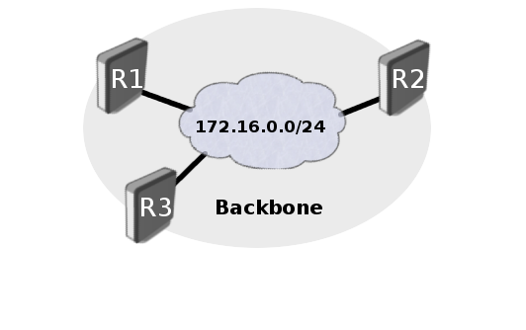
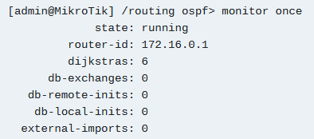
Налаштування конфігурації OSPF
Як налаштувати OSPF мережу, що складається з однієї області.
Для запуску OSPF на MikroTik RouterOS потрібна одна команда – додати мережу в меню ospf network. Припустимо, ми маємо таку мережу.
R1:
R2:
R3:
Щоб перевірити роботу процесу OSPF на маршрутизаторі:
Вона має лише одну область із трьома маршрутизаторами, з'єднаними до однієї мережі 172.16.0.0/24. Магістральна область створюється в момент установки RouterOS і додаткове налаштування конфігурації цієї області не потрібне.

Slide 16
Як можна побачити, OSPF запущений і функціонує, зауважимо, що router-id встановлено такою самою, як і IP адреса на маршрутизаторі. Це було зроблено автоматично, тому що router-id не був заданий при налаштуванні OSPF.
Додамо мережу, щоб присвоїти інтерфейс до певної області. Подивіться на меню OSPF interface, щоб перевірити, чи динамічний запис був створений і правильний тип мережі було визначено та встановлено.
Наступний крок - перевірити, що обидва сусідні маршрутизатори виявлені, DR і BDR обрані та встановлено відношення суміжності:
Більшість властивостей зрозумілі самі по собі, але якщо щось незрозуміло, опис може бути знайдений у neighbor reference manual Остання річ – перевірити, що таблиця LSA правильно згенерована.
Є три оголошення про стан каналів маршрутизатора (router link) та одне оголошення про стан каналів мережі (network link). Всі властивості описані в LSA reference manual.
Зараз ми маємо повнофункціональну мережу OSPF.

Slide 17
Аутентифікація
Існує можливість захистити обмін пакетами OSPF, MikroTik RouterOS надає два методи аутентифікації, простий та MD5. Аутентифікація OSPF відключена за замовчуванням.
Аутентифікація налаштовується поінтерфейсно.
Додайте статичний запис OSPF інтерфейсу та вкажіть властивості аутентифікації, щоб убезпечити обмін інформації OSPF. Налаштування аутентифікації MD5 на ether1 :
Проста аутентифікація - це метод аутентифікації, що базується на відкритому тексті. Метод вразливий для пасивних атак, зловмисник може за допомогою сніфера отримати пароль. Метод має бути використаний для захисту від неправильної конфігурації.
MD5 - це більш стійка криптографічна аутентифікація. Ключ аутентифікації, key-id та вміст OSPF використовується для генерації дайджесту повідомлення, який додається до пакета. На противагу простому методу аутентифікації ключ не передається через мережу.
Authentication-key-id, коли значення встановлено в 1, аутентифікація не встановлена ​​(навіть для маршрутизаторів, які не дозволяють встановити key-id принципово).

Slide 18
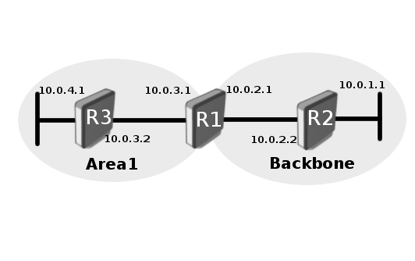
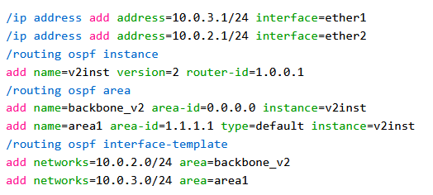
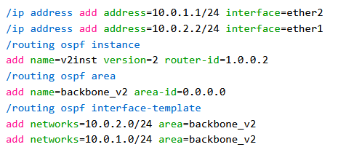
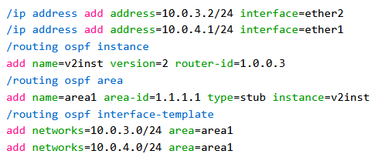
Мережі з кількома областями
OSPF надає можливість розбити велику OSPF мережу на безліч керованих областей. Великі мережі, що складаються з єдиної області, можуть викликати серйозні проблеми через різні фактори. Кожен маршрутизатор перераховує базу даних щоразу, коли топологія мережі зазнає змін, цей процес займає ресурси центрального процесора. Кожен маршрутизатор містить повну базу даних станів каналів, що показує топологію всієї мережі, це займає ресурси пам'яті.
Повна копія таблиці маршрутизації та кількість записів у таблиці маршрутизації може бути значно більшою, ніж кількість мереж, які можуть зайняти ще більше ресурсів пам'яті. Ось чому краще створити кілька областей для великих мереж.
Проста мережа з кількома областями
R1:
R2:
R3:

Slide 19
Перерозподіл маршрутів
Зовнішні маршрути OSPF – це маршрути, які були перерозподілені з інших протоколів маршрутизації чи зі статичних маршрутів.
У попередньому прикладі мережі 10.0.1.0/24 та 10.0.4.0/24 не перерозподіляються на OSPF. Протокол OSPF не перерозподіляє зовнішні маршрути за замовчуванням. Щоб перерозподіляти маршрути, перерозподіл має бути включено в основному меню конфігурації OSPF. Для цього потрібно перерозподілити приєднані маршрути, додамо наступну конфігурацію на маршрутизатори R3 та R2:
Для перевірки таблиці маршрутизації, щоб переконатися, що обидві мережі перерозподілені можна використати.
Далі потрібно додати іншу мережу на R3:
Тепер мережі 10.0.5.0/24 та 10.0.4.0/24 перерозподілені через OSPF від R3. Але ми не хочемо, щоб інші маршрутизатори знали, що 10.0.5.0/24 доступна через маршрутизатор R3. Щоб досягти цього, додамо правила у фільтри маршрутів усередині ланцюжка (chain) "ospf-out" Додамо фільтр маршрутів на R3
Для роботи з маршрутами OSPF, фільтри маршрутів надають два ланцюжки (chains): ospf-in та ospf-out. Ланцюжок ospf-in використовується для фільтрації вхідних маршрутів і ospf-out використовується для фільтрації вихідних маршрутів.
Існують дві категорії зовнішніх маршрутів type 1 та type 2. Відмінність між ними в тому, як проводиться підрахунок вартості маршруту.
маршрут type 2 – завжди має зовнішню вартість, внутрішня вартість ігнорується.
маршрут type 1 - вартість складається із суми зовнішньої та внутрішньої вартості досягнення призначення.

Slide 20
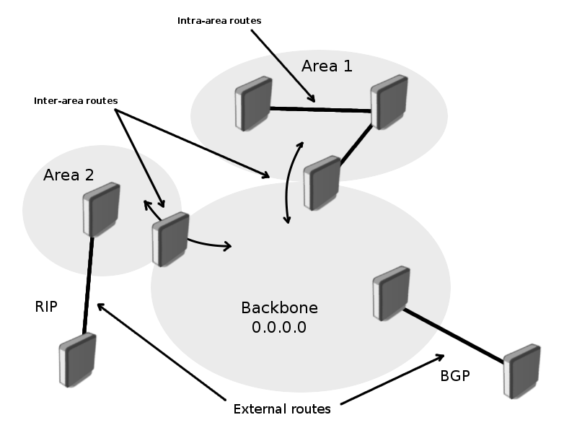
Магістральна Область (Backbone Area)
OSPF має специфічні обмеження для конфігурацій, що складаються з декількох областей, одна з цих областей має бути магістральною областю.
Area-ID магістральної області завжди 0.0.0.0 і не має бути змінено. Магістральна область має бути центром всіх інших областей, оскільки магістральна область збирає та вводить маршрутну інформацію з усіх областей та пересилає цю інформацію до інших областей.
У разі коли нова область не може бути фізично приєднана до магістральної області, повинен бути створений віртуальний канал (virtual link).
Існує кілька типів маршрутної інформації:
Внутрішні обласні маршрути (intra-area routes) - маршрути, створені в межах області (пункт призначення належить області).
Зовнішні обласні маршрути (inter-area routes) - маршрути походять з інших областей, які також називаються підсумковими маршрутами.
Зовнішні маршрути (external routes) – маршрути, створені зовнішніми протоколами маршрутизації та запроваджені в OSPF шляхом перерозподілу.

Slide 21
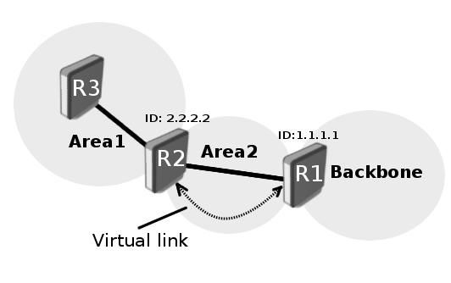
Віртуальний Канал (Virtual Link)
Віртуальні канали створюються для двох цілей:
з'єднати область із магістральною областю, якщо немає фізичного сполучення;
з'єднати воєдино сегменти магістральної області.
Немає фізичного з'єднання з магістральною областю
Область може мати фізичного з'єднання з магістральною областю, віртуальний канал використовується задля забезпечення логічного шляху від від'єднаної області до магістральної області. Канал має бути створений між двома ABR, які мають спільні області з ABR, пов'язаною з магістральною областю.
Обидва маршрутизатори R1 та R2 є ABR та R1 з'єднаний з магістральною областю. Area2 використовуватиметься як транзитна область і R1 буде точкою входу в магістральну область. Віртуальні канали мають бути налаштовані на обох маршрутизаторах.
R1:
R2:

Slide 22
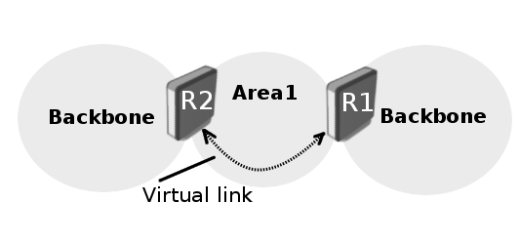
Розділена магістральна область
OSPF дає змогу приєднати розділені частини магістральної області за допомогою віртуальних каналів. Це може знадобитися, коли дві розділені мережі OSPF об'єднуються в одну велику мережу. Віртуальний канал може бути налаштований між ізольованими ABR, які стикаються з магістральною областю та мають спільну область.
Додаткова область може бути створена, щоб стати транзитною областю, коли спільної області немає, це проілюстровано вище.
Віртуальні канали не потрібні в не магістральних областях, коли вони виявляються розділеними. OSPF не намагається активно відновлювати розділені області, кожен компонент просто стає окремою областю, коли область виявляється розділеною. Магістральна область забезпечує маршрутизацію між новими областями. Деякі призначення можна досягти через внутрішньообласну маршрутизацію, частина області вимагає міжобласну маршрутизацію.
Однак, щоб зберегти повну маршрутизацію після поділу, діапазон адрес не повинен бути розбитий на кілька компонентів серед частин області.

Slide 23
Підсумовування маршрутів
Підсумовування маршрутів - це ущільнення множинимаршрутів на єдиний анонс. Зазвичай це відбувається на межах областей (Area Border Routers), хоч і може бути зроблено між двома будь-якими областями.
Найкраще виконувати підсумовування у напрямку магістральної області. Таким чином, магістральна область отримує всі агреговані адреси і вводить їх в інші області вже сумованими. Існує два види підсумовування: міжобласне та підсумовування зовнішніх маршрутів.
Міжобласне підсумовування маршрутів
Міжобласне підсумовування маршрутів виконується на ABR, воно не застосовується до зовнішніх маршрутів, запроваджених у OSPF через перерозподіл. Налаштування підсумовування здійснюється у меню OSPF area range.

Slide 24
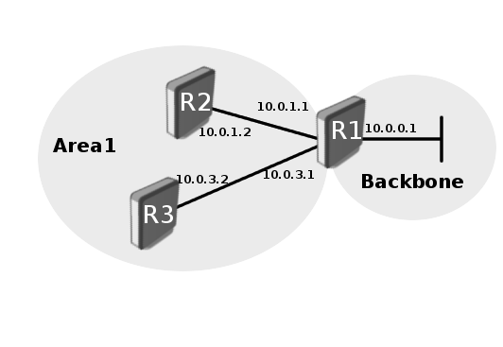
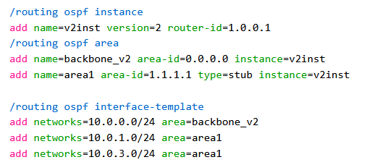
Тупикова Область (Stub Area)
Головна мета тупикових областей – захистити такі області від перенесення зовнішніх маршрутів. Маршрутизація з цих областей у зовнішній світ базується на маршруті за замовчуванням. Тупикова область зменшує розмір бази даних усередині області та знижує вимоги до пам'яті, необхідної маршрутизаторам у цій галузі. Тупикові області мають деякі обмеження, ASBR маршрутизатори не можуть бути внутрішніми маршрутизаторами цієї області, тупикова область може бути транзитною областю для віртуальних каналів. Ці обмеження створені оскільки тупикові області переважно налаштовані задля перенесення зовнішніх маршрутів.
Абсолютно тупикові області – це розширення для тупикової області. Абсолютно тупикова область блокує зовнішні маршрути та підсумововані (міжобластні) маршрути від попадання всередину області. Тільки усередині обласні маршрути впроваджуються у цю область. Прапорець no summaries використовується для конфігурації абсолютно тупикових областей RouterOS.
Конфігурація Area1 як тупикової області, означає, що R2 і R3 не повинні отримати ніякої маршрутної інформації від магістральної області крім маршруту за замовчуванням.
R1:
R2:
R3:

Slide 25
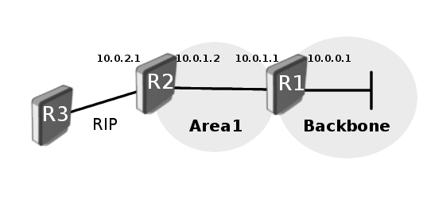
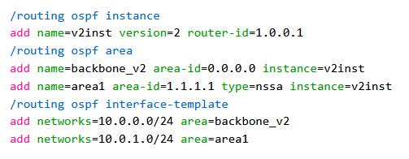
NSSA
Не повністю тупикові області (Not-so-stubby area) або NSSA корисні, коли є потреба впровадити зовнішні маршрути, але використання LSA типу 5 не потрібно.
Тут дві області (магістральна та area1) та з'єднання RIP до area1. Нам потрібно налаштувати Area1 так, щоб вона стала тупиковою областю, але потрібно вводити зовнішні маршрути протоколу RIP. У цьому випадку Area1 має бути налаштована як NSSA
Приклад конфігурації не включає конфігурацію RIP.
R1:
R2:

Slide 26
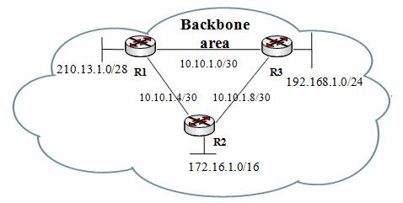
Проста конфігурація OSPF
Наступний приклад ілюструє, як налаштувати мережу OSPF з однією зоною. Припустимо, що у нас є така мережа.
Приклад мережі складається з 3 маршрутизаторів, з’єднаних разом у мережі 10.10.1.0/24, і кожен маршрутизатор також має одну додаткову підключену мережу. У цьому прикладі налаштовано такі IP-адреси:
Існує три основних елементи конфігурації OSPF:
Увімкнути інстанс OSPF
Конфігурація області OSPF
Конфігурація мережі OSPF
Загальна інформація налаштовується в меню /routing ospf. Для розширених налаштувань OSPF можна запустити кілька екземплярів OSPF.

Slide 27
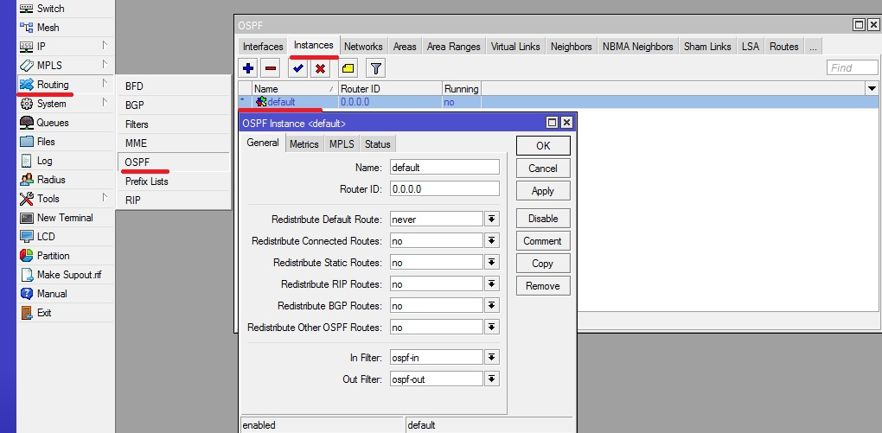
Налаштовуємо маршрутизатор Мікротик R1
Переходимо до меню Routing – OSPF вкладка Instances. Тут має бути вже створений екземпляр default, якщо його немає, то створюємо.
Аналогічно створюємо екземпляри на решті маршрутизаторів.

Slide 28
R1:
R2:
R3:
Переглянути інформацію OSPF інстанса:
Як ви бачите, router-id дорівнює 0.0.0.0, це означає, що маршрутизатор використовуватиме одну з IP-адрес маршрутизатора як router-id. У більшості випадків рекомендується налаштувати loopback IP-адресу як ідентифікатор маршрутизатора. loopback IP — це віртуальна програмна адреса, яка використовується для ідентифікації маршрутизатора в мережі. Переваги полягають у тому, що адреса зворотного зв’язку завжди вгору (активна) і не може бути зниженою як фізичний інтерфейс. Протокол OSPF використовував його для зв'язку між маршрутизаторами, ідентифікованими router-id. Інтерфейс зворотного зв’язку налаштовується наступним чином:

Slide 29
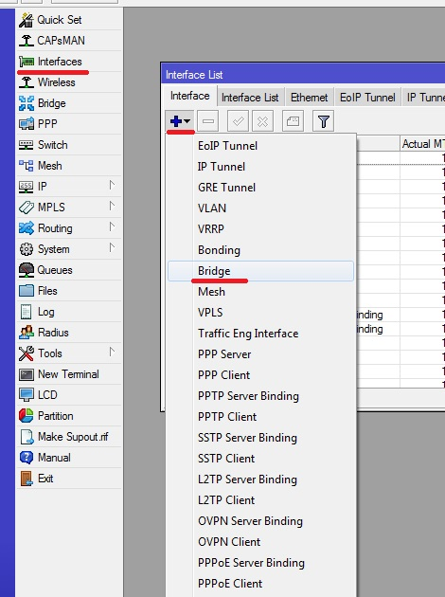
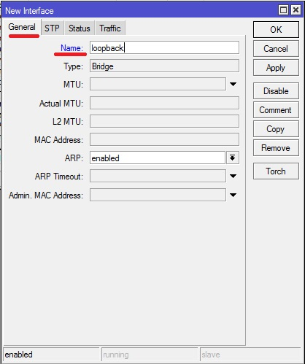
Налаштуємо loopback, для цього заходимо в меню interfaces додаємо новий інтерфейс, вибираємо bridge

Slide 30
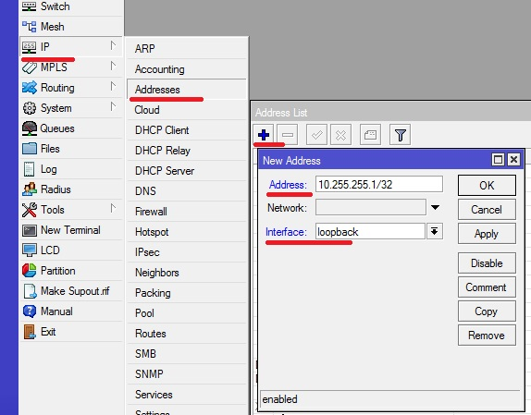
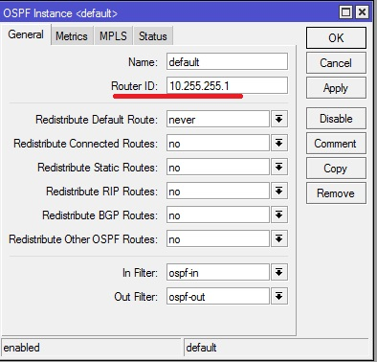
Наступним кроком налаштовуємо ip адресу на інтерфейсі. Для роутера R1 налаштуємо ip 10.255.255.1/32
Налаштовуємо router-id як loopback. Для цього йдемо в routing - ospf, вкладка instance/ Вибираємо наш екземпляр default, У полі router-id, вписуємо ip адресу loopback інтерфейсу, 10.255.255.1
Аналогічні налаштування робимо на інших маршрутизаторах R2 та R3

Slide 31
Створюється bridge interface з назвою, наприклад, “loopback”:
Дається IP :
Налаштовується router-id як loopback:
Це можна зробити і на інших маршрутизаторах (R2, R3).
Налаштування області OSPF.
Основна область створюється під час встановлення RouterOS, і додаткова конфігурація не потрібна.
Пам’ятайте backbone area-id завжди нульова 0.0.0.0.

Slide 32
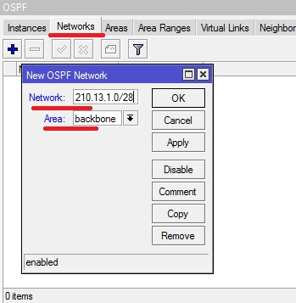
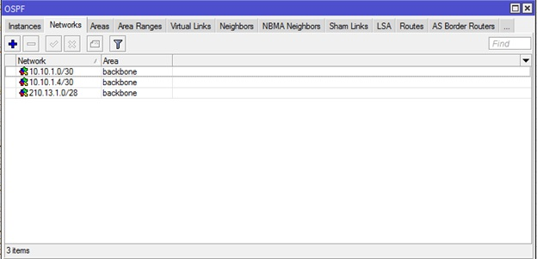
Налаштування мережі
Відкриваємо меню Routing-OSPF вкладка Network, Натискаємо кнопку додати
У полі Network, прописуємо мережу, Area вибираємо backbone. Для роутера R1 прописуємо адресацію відповідно до схем 10.10.1.0/30, 210.13.1.0/28 та 10.10.1.4/30.

Slide 33
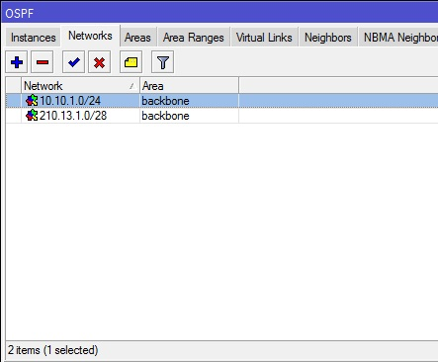
В принципі, для префіксів 10.10.1.0/30 та 10.10.1.4.30 можна було прописати 10.10.1.0/24, тоді вийшло б так
Аналогічно налаштовуємо R2
R3

Slide 34
R1
Замість того, щоб вводити кожну мережу, ви можете об’єднати мережі за допомогою відповідної маски підмережі. Наприклад, щоб об’єднати мережі 10.10.1.0/30, 10.10.1.4/30, 10.10.1.8/30, ви можете налаштувати наступну мережу ospf :
R2:
R3:
Ви можете перевірити роботу OSPF наступним чином :
Перегляньте меню інтерфейсу OSPF, щоб перевірити, чи створено динамічний запис :
Перевірте своїх сусідів OSPF, які DR та BDR обрано та встановлено суміжність :
Перевірте таблицю маршрутизації маршрутизатора (переконайтеся, що маршрути OSPF присутні):

Slide 35
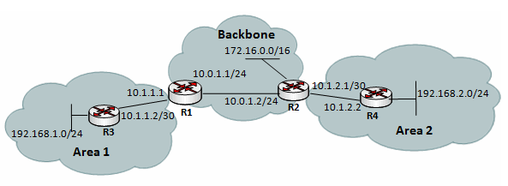
Проста multi-area конфігурація
Backbone area є ядром усієї мережі OSPF, усі області повинні бути підключені до backbone area. Почніть налаштовувати OSPF з backbone, а потім розширте конфігурацію мережі на інші області.
Припустимо, що IP-адреси вже налаштовано, а екземпляр OSPF за замовчуванням увімкнено. Все, що нам потрібно зробити, це:
створити зону
підключити мережі OSPF до області
R1:
R3:
R2:
R4:

Slide 36
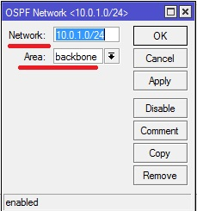
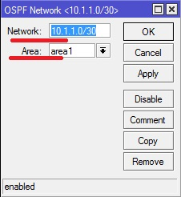
Для маршрутизатора R1. Заходимо в Routing-OSPF вкладка Areas, натискаємо кнопку додати та додаємо нову область area1 c Area ID 0.0.0.1
Налаштовуємо префікси відповідно до нашої схеми Область backbone
Область Area1
В результаті отримаємо

Slide 37
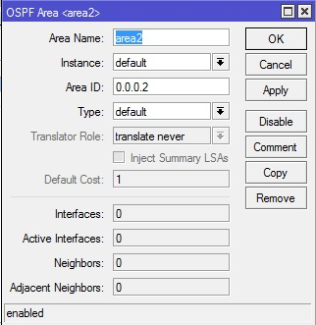
Конфігурація маршрутизатора R2

Slide 38
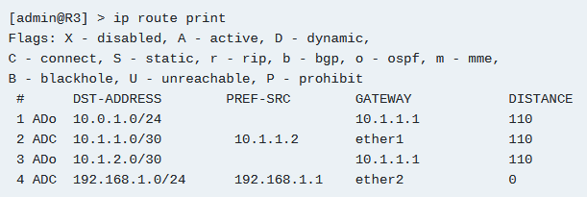
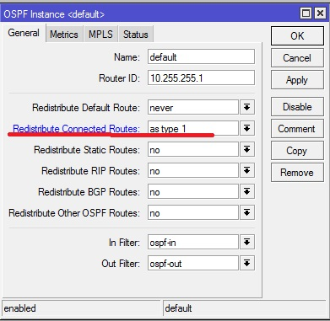
Тепер ви можете перевірити таблицю маршрутизації за допомогою команди /ip route print
Таблиця маршрутизації на маршрутизаторі R3:
Як бачите, віддалених мереж 172.16.0.0/16 і 192.168.2.0/24 немає в таблиці маршрутизації, оскільки вони не поширюються OSPF. Функція redistribution дозволяє різним протоколам маршрутизації обмінюватися маршрутною інформацією, що дозволяє, наприклад, перерозподіляти статичні або підключені маршрути в OSPF. У наших налаштуваннях нам потрібно перерозподілити підключену мережу. Нам потрібно додати наступну конфігурацію на маршрутизаторах R1, R2 і R3.

Slide 39
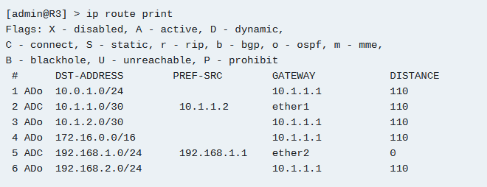
Тепер перевірте маршрутизатор R3, щоб перевірити, чи встановлено маршрути 192.168.2.0/24 і 172.16.0.0/16 в таблиці маршрутизації.

Slide 40
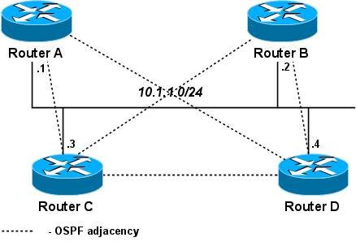
NBMA
OSPF мережі типу NBMA (Non-Broadcast Multiple Access) використовує тільки одноадресний зв'язок, тому це кращий спосіб конфігурації OSPF у ситуаціях, коли багатоадресна адресація неможлива або бажана з певних причин. Приклади таких ситуацій :
у бездротових мережах 802.11 пакети багатоадресної передачі не завжди надійно доставляються; використання багатоадресної адресації може створити проблеми зі стабільністю OSPF;
використання багатоадресної передачі може бути неефективним у мостових або змішаних мережах (тобто у великих широкомовних доменах рівня 2).
Особливо ефективний спосіб налаштувати OSPF – дозволити лише кільком маршрутизаторам на з’єднанні стати DR. (Але будьте обережні – якщо всі маршрутизатори, які можуть стати призначеними маршрутизаторами, будуть неактивними на якомусь з’єднанні, OSPF також не працюватиме!) Оскільки маршрутизатор може стати DR лише тоді, коли пріоритет на його інтерфейсі не дорівнює нулю, цей пріоритет можна налаштувати як нуль у конфігурації інтерфейсу та nbma-neighbor, щоб цього не сталося.

Slide 41
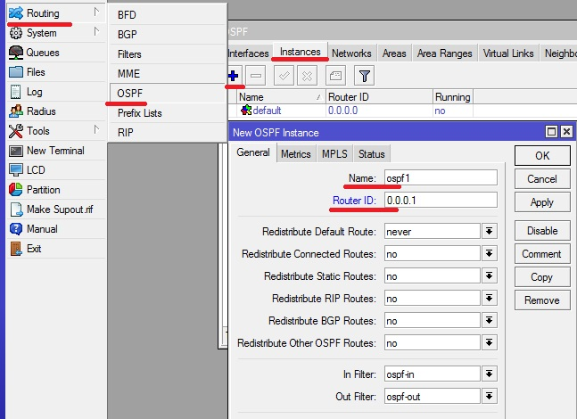
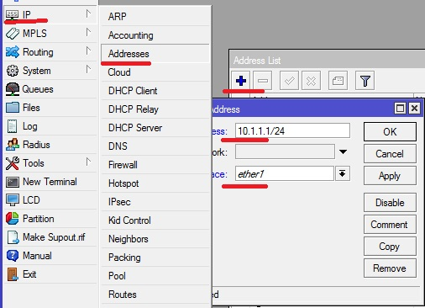
R1:
Налаштовуємо ip адресу на інтерфейсі
За аналогією робимо налаштування на R2, R3, R4. Тільки router-id та ip адреса у кожного буде своя.
R2 router-id=0.0.0.2 ip=10.1.1.2/24
R3 router-id=0.0.0.3 ip=10.1.1.3/24
R4 router-id=0.0.0.4 ip=10.1.1.4/24

Slide 42
R1
/routing ospf instance add name=ospf1 router-id=0.0.0.1
/ip address add address=10.1.1.1/24 interface=ether1 network=10.1.1.0
R2
/routing ospf instance add name=ospf1 router-id=0.0.0.2
/ip address add address=10.1.1.2/24 interface=ether1 network=10.1.1.0
R3
/routing ospf instance add name=ospf1 router-id=0.0.0.3
/ip address add address=10.1.1.3/24 interface=ether1 network=10.1.1.0
R4
/routing ospf instance add name=ospf1 router-id=0.0.0.4
/ip address add address=10.1.1.4/24 interface=ether1 network=10.1.1.0
У прикладі лише маршрутизаторам C і D можна призначати маршрути.

Slide 43
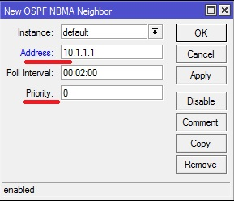
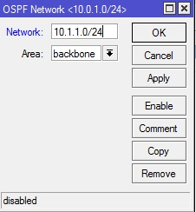
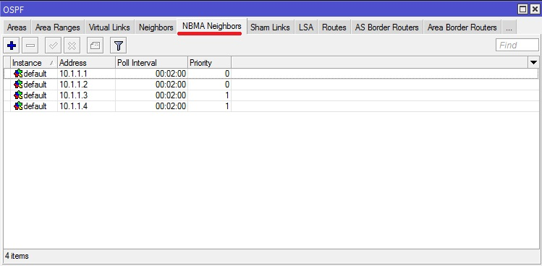
Далі заходимо на вкладку NBMA neighbor тиснемо додати і створюємо чотири правила
Наступним кроком налаштовуємо префікс 10.1.1.0/24 у backbone. Заходимо на вкладку Networks та натискаємо кнопку додати, додаємо мережу.
Робимо аналогічно для адреси 10.1.1.1 та 10.1.1.2 priority=0, а для адрес 10.1.1.3 та 10.1.1.4 priority=1 У результаті має вийти наступний реультат
Зверніть увагу, що адреси 10.1.1.3 і 10.1.1.4, тобто маршрутизатори R3 і R4 Priority = 1.

Slide 44
У цьому налаштуванні лише C і D можуть стати призначеними маршрутизаторами. На всіх роутерах :
(Для простоти, щоб зберегти конфігурацію однаковою на всіх маршрутизаторах, також додається nbma-neighbor. Зазвичай ви цього не робите, але це також не завдає шкоди.) Налаштуйте пріоритети інтерфейсу. На маршрутизаторах A, B:
На роутерах C, D (вони можуть стати DR):

Slide 45
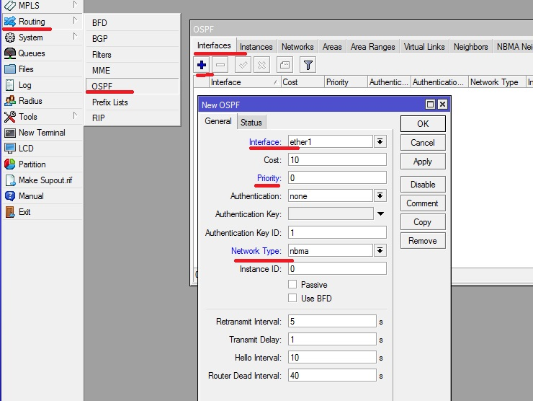
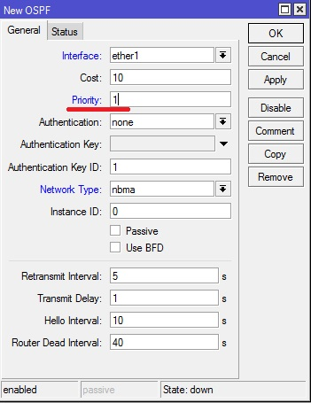
Налаштовуємо пріоритети на роутерах A та B. Додаємо новий інтерфейс
На маршрутизаторах C, D (вони можуть стати призначеним маршрутизатором):

Slide 46
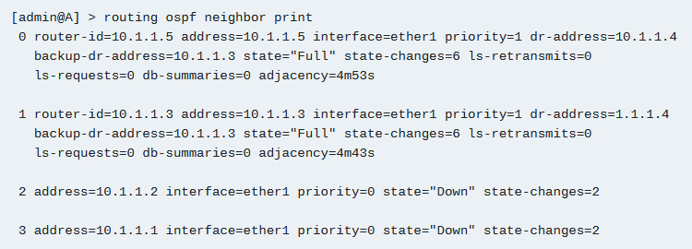
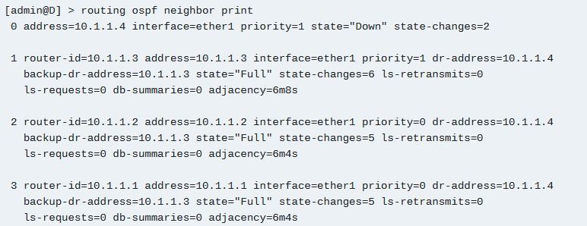
Результат
На роутері A:
На роутері D:

Slide 47
Дякую за увагу!

